Slide 1
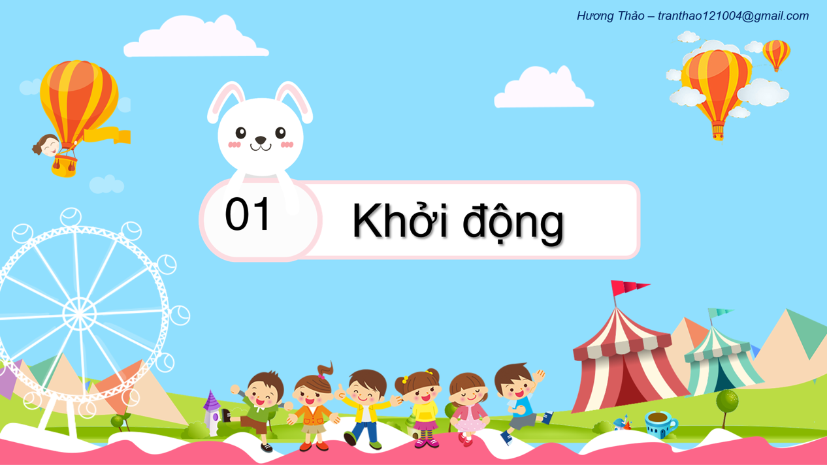

Slide 2
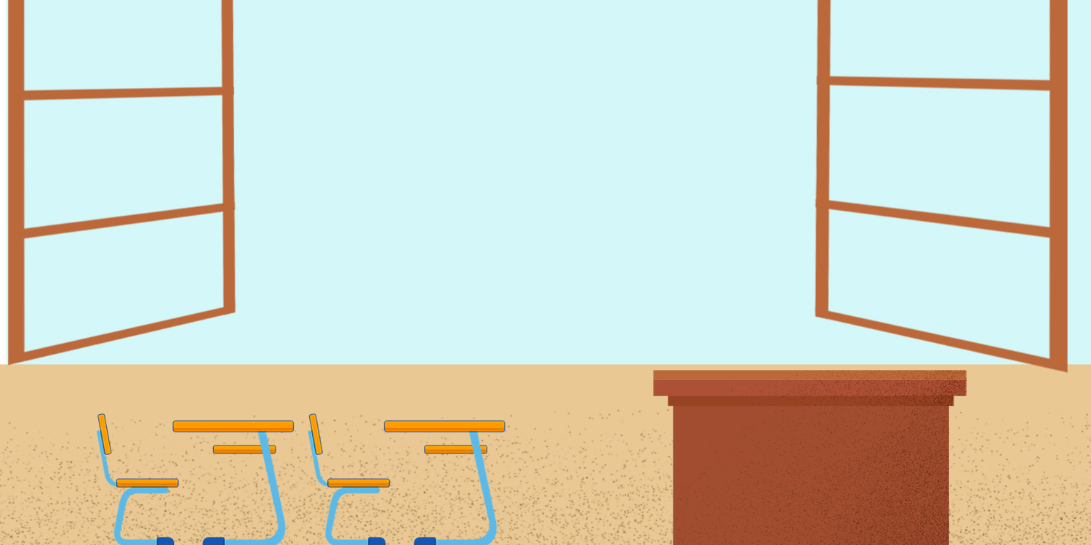


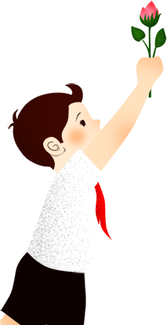
Bài 10: Khủng long

Slide 3


Trả lời câu hỏi

Slide 4
1. Bài đọc cho biết những thông tin nào về khủng long?
a. thường sống ở các vùng đất khô
c. ăn cỏ hoặc ăn thịt
b. có kích thước khổng lồ
d. hung dữ
2. Những bộ phận nào của khủng long săn mồi tốt?
Khủng long có khả năng săn mồi tốt nhờ đồi mắt tinh tường cùng cái mũi và đôi tai thính.
Hương Thảo: tranthao121004@gmail.com

Slide 5
3. Nhờ đâu khủng long có khả năng tự vệ tốt?
Khủng long có khả năng tự vệ tốt nhờ cái đầu cứng và cái quất đuôi dung mãnh.
4. Vì sao chúng ta không thể gặp khủng long thật ?
Chúng ta không thể gặp khủng long thật vì khủng long đã bị tuyệt chủng trước khi con người xuất hiện.
Hương Thảo: tranthao121004@gmail.com

Slide 6
Luyện tập

Slide 7
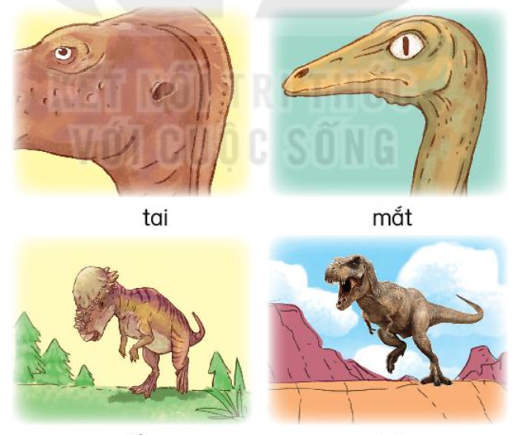
1. Tìm trong bài các từ ngữ tả các bộ phận của khủng long
mắt
tai
đầu
đuôi
chân

Slide 8
1. Tìm trong bài các từ ngữ tả các bộ phận của khủng long
Mắt tinh tường
Tai thính
Mũi thính
Đầu cứng
Đuôi dung mãnh
Chân thẳng và khỏe

Slide 9
Khủng long
Luyện đọc lại bài
Khủng long là loài vật thường sống thành bầy đàn ở các vùng đất khô.
Trong suy nghĩ của nhiều người, khủng long là loài vật khổng lồ. Nhưng trên thực tế, có loài khủng long chỉ bằng một chú chó nhỏ. Khủng long thường ăn thịt, cũng có một số loài ăn cỏ.
Chân khủng long thẳng và rất khỏe. Vì thế chúng có thể đi khắp một vùng rộng lớn để kiếm ăn. Khủng long có khả năng săn mồi tốt nhờ có đôi mắt tinh tường cùng cái mũi và đôi tai thính. Khủng long cũng có khả năng tự vệ tốt nhờ vào cái đầu cứng và cái quất đuôi dũng mãnh.
Trước khi con người xuất hiện, khủng long đã bị tuyệt chủng. Vì thế, chúng ta sẽ không bao giờ có thể nhìn thấy khủng long thật.
(theo Bách khoa tri thức về khám phá thế giới cho trẻ em – Khủng long)

Slide 10
Củng cố, dặn dò

